Slide 1
肖特基SiC探测器初步研究
梁晓华
核探测与核电子学重点实验室
中国科学院高能物理研究所
20170411

Slide 2
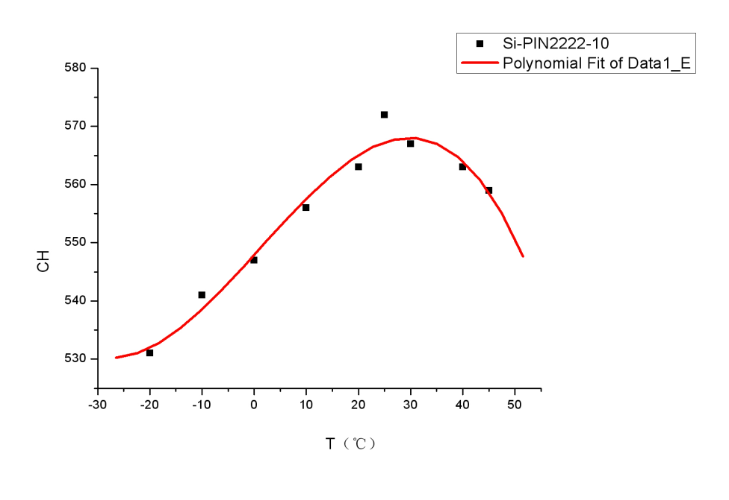
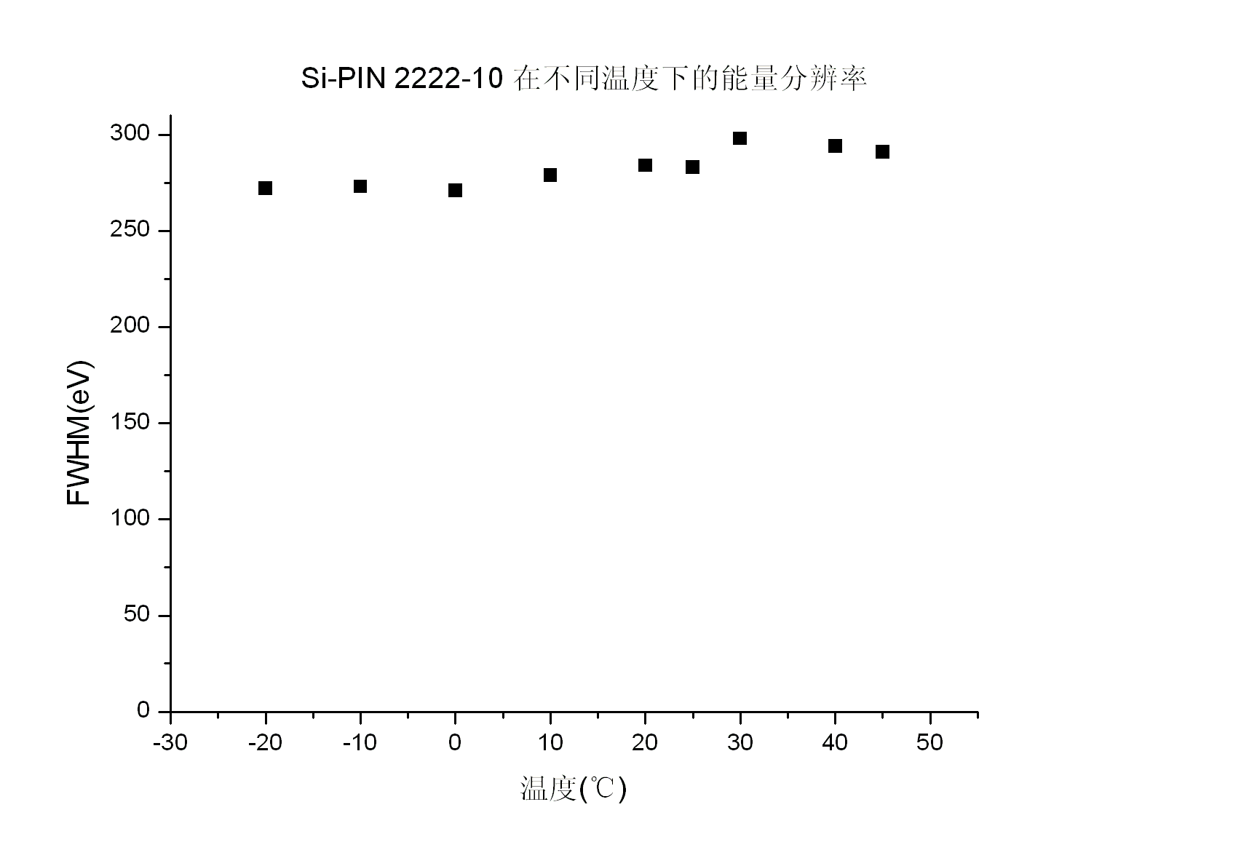
课题研究的起因
HXMT卫星、电磁监测卫星使用Si半导体探测器，南大西洋异常区断电防止带电粒子辐射损伤；
嫦娥1/2号卫星使用Si半导体探测器，带制冷的低能探测器和没有制冷的高能探测器。

Slide 3
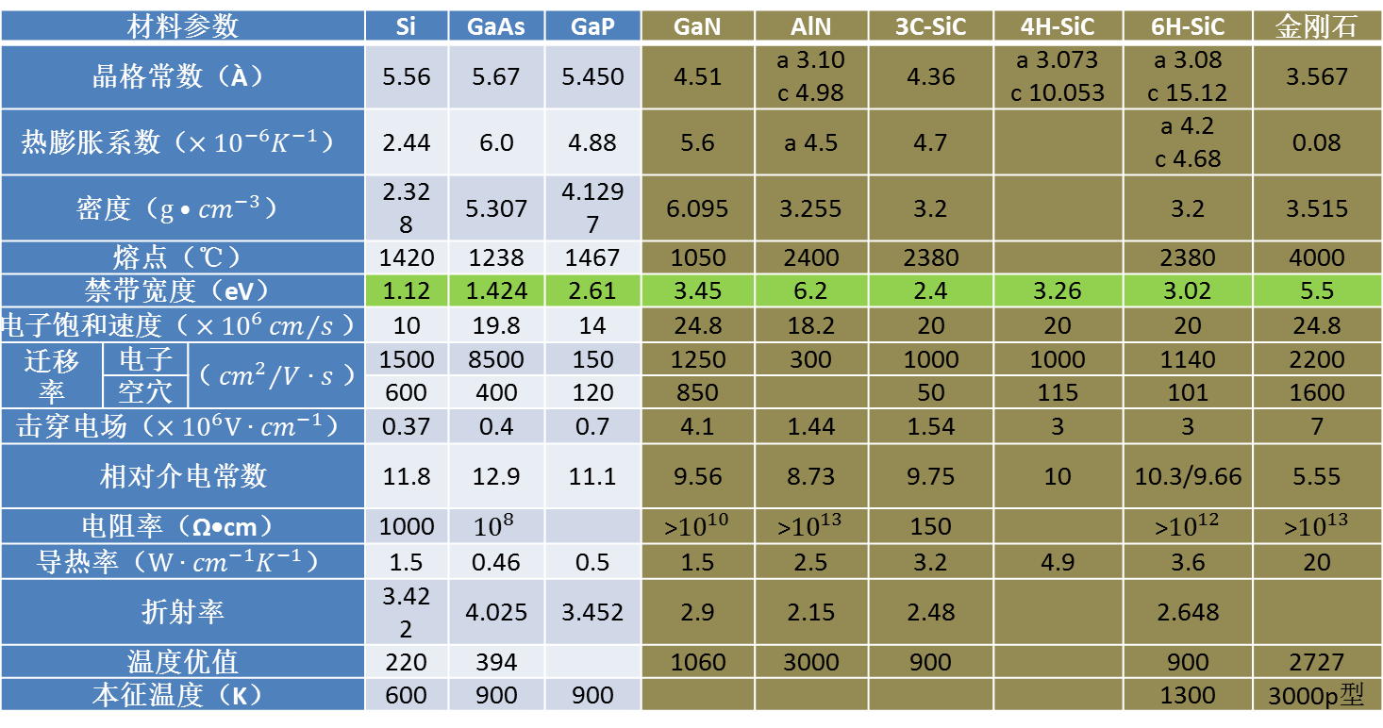
SiC探测器的优势
材料参数 |  |  | Si | GaAs | GaP | GaN | AlN | 3C-SiC | 4H-SiC | 6H-SiC | 金刚石
晶格常数（À） |  |  | 5.56 | 5.67 | 5.450 | 4.51 | a 3.10 c 4.98 | 4.36 | a 3.073 c 10.053 | a 3.08 c 15.12 | 3.567
热膨胀系数（$×{10}^{−6}K^{−1}$） |  |  | 2.44 | 6.0 | 4.88 | 5.6 | a 4.5 | 4.7 |  | a 4.2 c 4.68 | 0.08
密度（$g•{cm}^{−3}$） |  |  | 2.328 | 5.307 | 4.1297 | 6.095 | 3.255 | 3.2 |  | 3.2 | 3.515
熔点（℃） |  |  | 1420 | 1238 | 1467 | 1050 | 2400 | 2380 |  | 2380 | 4000
禁带宽度（eV） |  |  | 1.12 | 1.424 | 2.61 | 3.45 | 6.2 | 2.4 | 3.26 | 3.02 | 5.5
电子饱和速度（$×{10}^{6}{cm}/s$） |  |  | 10 | 19.8 | 14 | 24.8 | 18.2 | 20 | 20 | 20 | 24.8
迁移率 | 电子 | （${{cm}^{2}}/V∙s$） | 1500 | 8500 | 150 | 1250 | 300 | 1000 | 1000 | 1140 | 2200
 | 空穴 |  | 600 | 400 | 120 | 850 |  | 50 | 115 | 101 | 1600
击穿电场（$×{10}^{6}V∙{cm}^{−1}$） |  |  | 0.37 | 0.4 | 0.7 | 4.1 | 1.44 | 1.54 | 3 | 3 | 7
相对介电常数 |  |  | 11.8 | 12.9 | 11.1 | 9.56 | 8.73 | 9.75 | 10 | 10.3/9.66 | 5.55
电阻率（Ω•cm） |  |  | 1000 | $${10}^{8}$$ |  | >${10}^{10}$ | >${10}^{13}$ | 150 |  | >${10}^{12}$ | >${10}^{13}$
导热率（$W∙{cm}^{−1}K^{−1}$） |  |  | 1.5 | 0.46 | 0.5 | 1.5 | 2.5 | 3.2 | 4.9 | 3.6 | 20
折射率 |  |  | 3.422 | 4.025 | 3.452 | 2.9 | 2.15 | 2.48 |  | 2.648
温度优值 |  |  | 220 | 394 |  | 1060 | 3000 | 900 |  | 900 | 2727
本征温度（K） |  |  | 600 | 900 | 900 |  |  |  |  | 1300 | 3000p型
Notes:
临近位移能

Slide 4
SiC探测器的优势
序号 | 参数 | 影响
1 | 禁带宽度大 | 保证低漏电流和低噪声，好的耐高温和耐辐照特性
2 | 载流子迁移率寿命积大 | 高的电荷收集效率和能量分辨率
3 | 介电常数低 | 结电容小，从而附加噪声小
4 | 临界位移能高 | 辐照损伤小
5 | 热导率大 | 自冷却能力高，高温操作特性好
6 | 晶格常数小 | C-Si键能大，机械强度、硬度大
宽禁带半导体探测器—优点：禁带宽度大（是硅的2~3倍，甚至更高）；击穿电场高（4倍以上）；电子饱和速度高（2倍左右）；本征温度高（2倍，暗电流小）；
可以用来制作高温、高速、低暗电流、大功率、小型化，抗辐照器件。适合场合自然就是极端的工作环境下的特殊工作场景：空间环境、加速器、核电站。

Slide 5
SiC探测器适用范围和研究现状
电子
质子
α粒子：2004西安电子大学有研究但没有测试结果
重核
X/γ射线：SiC原子序数低和工艺原因材料厚度相对较小，γ射线集中在500keV以下。“基于4H-SiC肖特基势垒二极管的γ射线探测器”（物理学报Vol.65）
中子：“基于4H-SiC的中子探测技术研究”（吴健博士论文）

Slide 6
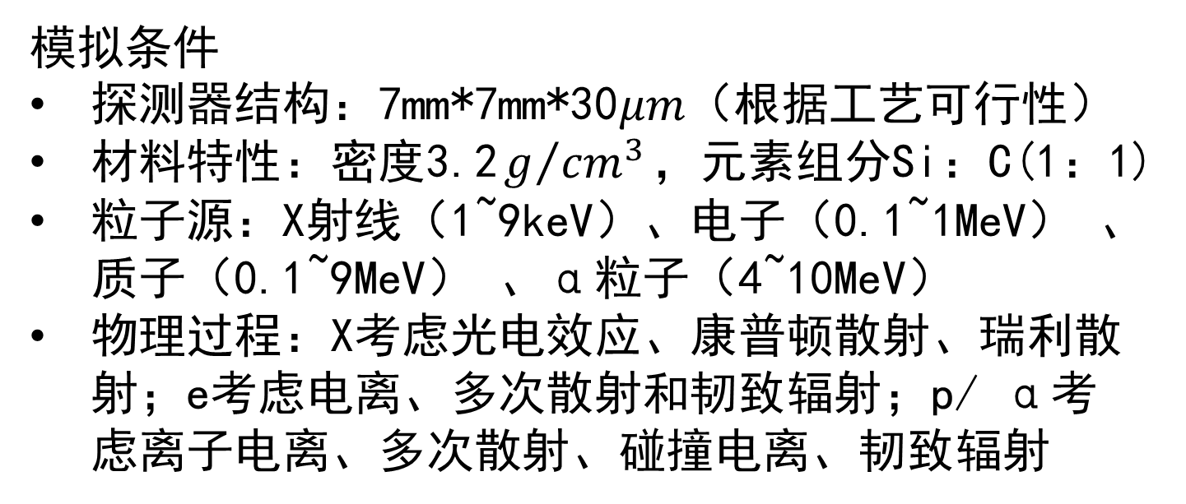
探测器物理模拟
模拟条件
探测器结构：7mm*7mm*30$μm（根据工艺可行性）$
材料特性：密度3.2$g/{{cm}^{3}}$，元素组分Si：C(1：1)
粒子源：X射线（1~9keV）、电子（0.1~1MeV） 、质子（0.1~9MeV） 、α粒子（4~10MeV）
物理过程：X考虑光电效应、康普顿散射、瑞利散射；e考虑电离、多次散射和韧致辐射；p/ α考虑离子电离、多次散射、碰撞电离、韧致辐射

Slide 7
探测器物理模拟
粒子种类 | 入射粒子能量 | SiC | Si
电子 | 100keV | 60.16% | 33.45%
 | 300keV | 0.2254‰ | 0.016‰
质子 | 100keV | 90.80% | 97.15%
 | 200keV | 5.35% | 7.94%
 | 300keV | 0.27% | 0.57%
 | 400keV | 1.00‰ | 0.99‰
 | 500keV | 1.03‰ | 0.48‰
α粒子 | 4MeV | 99.99% | 99.94%
 | 5.4MeV | 99.91% | 99.74%
 | 6MeV | 99.83% | 5.614‰
 | 8MeV | 0.672‰ | 0.154‰
X射线 | 1keV | 99.88% | 99.85%
 | 2keV | 98.51% | 97.66%
 | 3keV | 98.81% | 98.31%
 | 4keV | 94.88% | 94.53%
 | 5keV | 81.02% | 80.88%
 | 6keV | 63.13% | 63.16%
 | 7keV | 47.42% | 47.49%
 | 8keV | 35.31% | 35.46%
 | 9keV | 26.58% | 26.66%
“碳化硅与硅探测器辐射探测性能比较”文章已经发表

Slide 8
SiC探测器工艺结构选择
根据灵敏区所采用的不同工艺有四类
匀质体电导型探测器
结型探测器：面垒型、扩散结、离子注入结
锂漂移探测器
特殊类型探测器如雪崩探测器
Notes:
中子探测在核医学及临床诊断、核电站安全检测系统、环境检测系统、空间物理学。

Slide 9
SiC探测器工艺参数
探测器结构：
B系列 7mm*7mm 裸片
C系列（1） 5mm*5mm 打线，方形封装
C系列（2） 5mm*5mm 打线，圆形封装，无场保护
C系列（3） 5mm*5mm 打线，加场板保护（研制中）
探测器工艺：
4H-SiC晶体，371μm衬底，电阻率0.0195Ωcm,外延层厚度20μm，掺杂浓度1E14电子，顶面肖特基接触，背面欧姆接触。
Notes:
B系列探测器由于肖特结接触金属厚度大，因此没有测试能谱特性

Slide 10
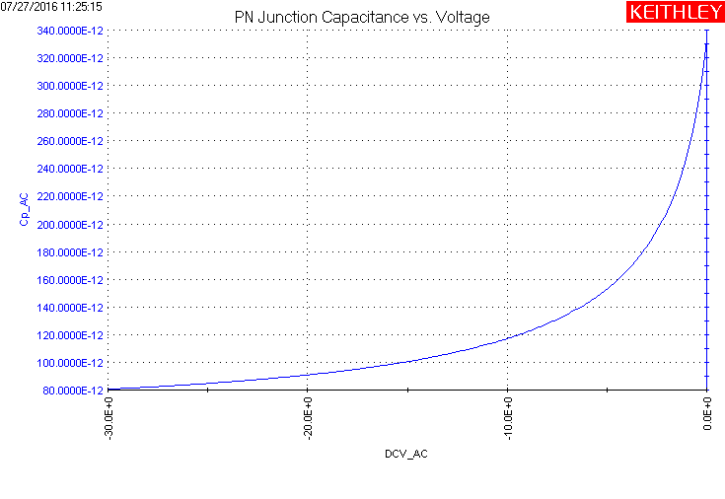
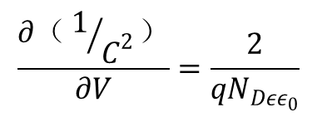
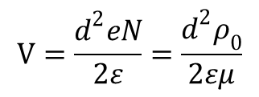
探测器电参数测试
由C-V曲线可以估计得出工艺参数：
掺杂浓度：0.36E14电子
势垒电压：1.5886V
耗尽厚度：26.5μm
耗尽电压：~40V
$$\frac{∂（1/{C^{2}}）}{∂V}=\frac{2}{qN_{Dεε_{0}}}$$
$$V=\frac{d^{2}eN}{2ε}=\frac{d^{2}ρ_{0}}{2εμ}$$

Slide 11
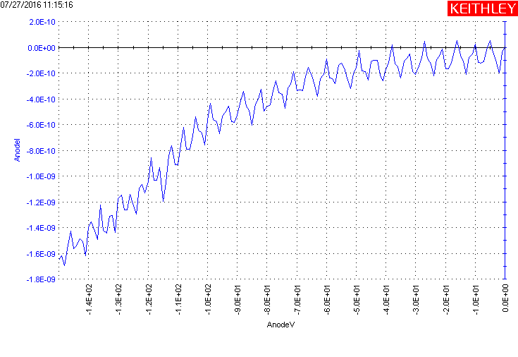
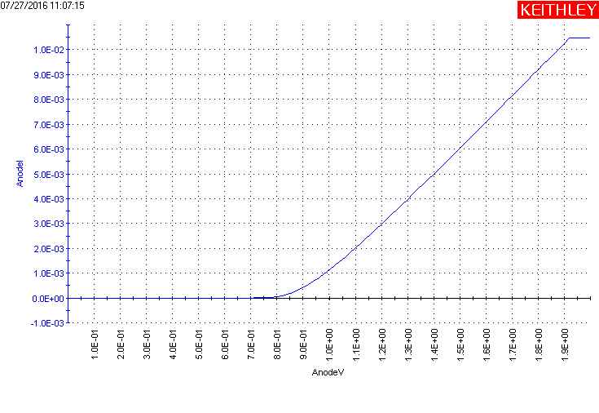
探测器电参数测试
由I-V曲线可以估计得出工艺参数：
反向漏电流：1.6nA
耗尽电阻：~100GΩ

Slide 12
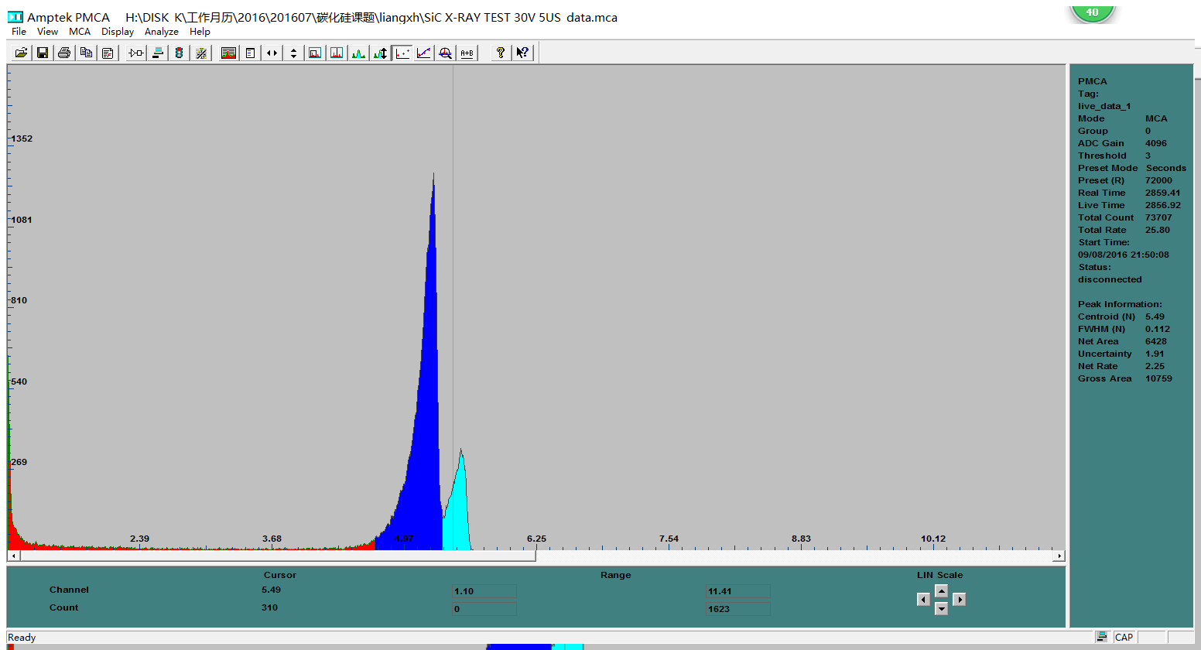
插件能谱测试
C系列（1）方形封装
放射源Am241+Pu238
插件：
前放142AH
主放572A(50倍，2μs)
高压710（46.1V）
NIM机箱
Tektronix TDS2024B
FWHM=2.4%@5.486MeV

Slide 13
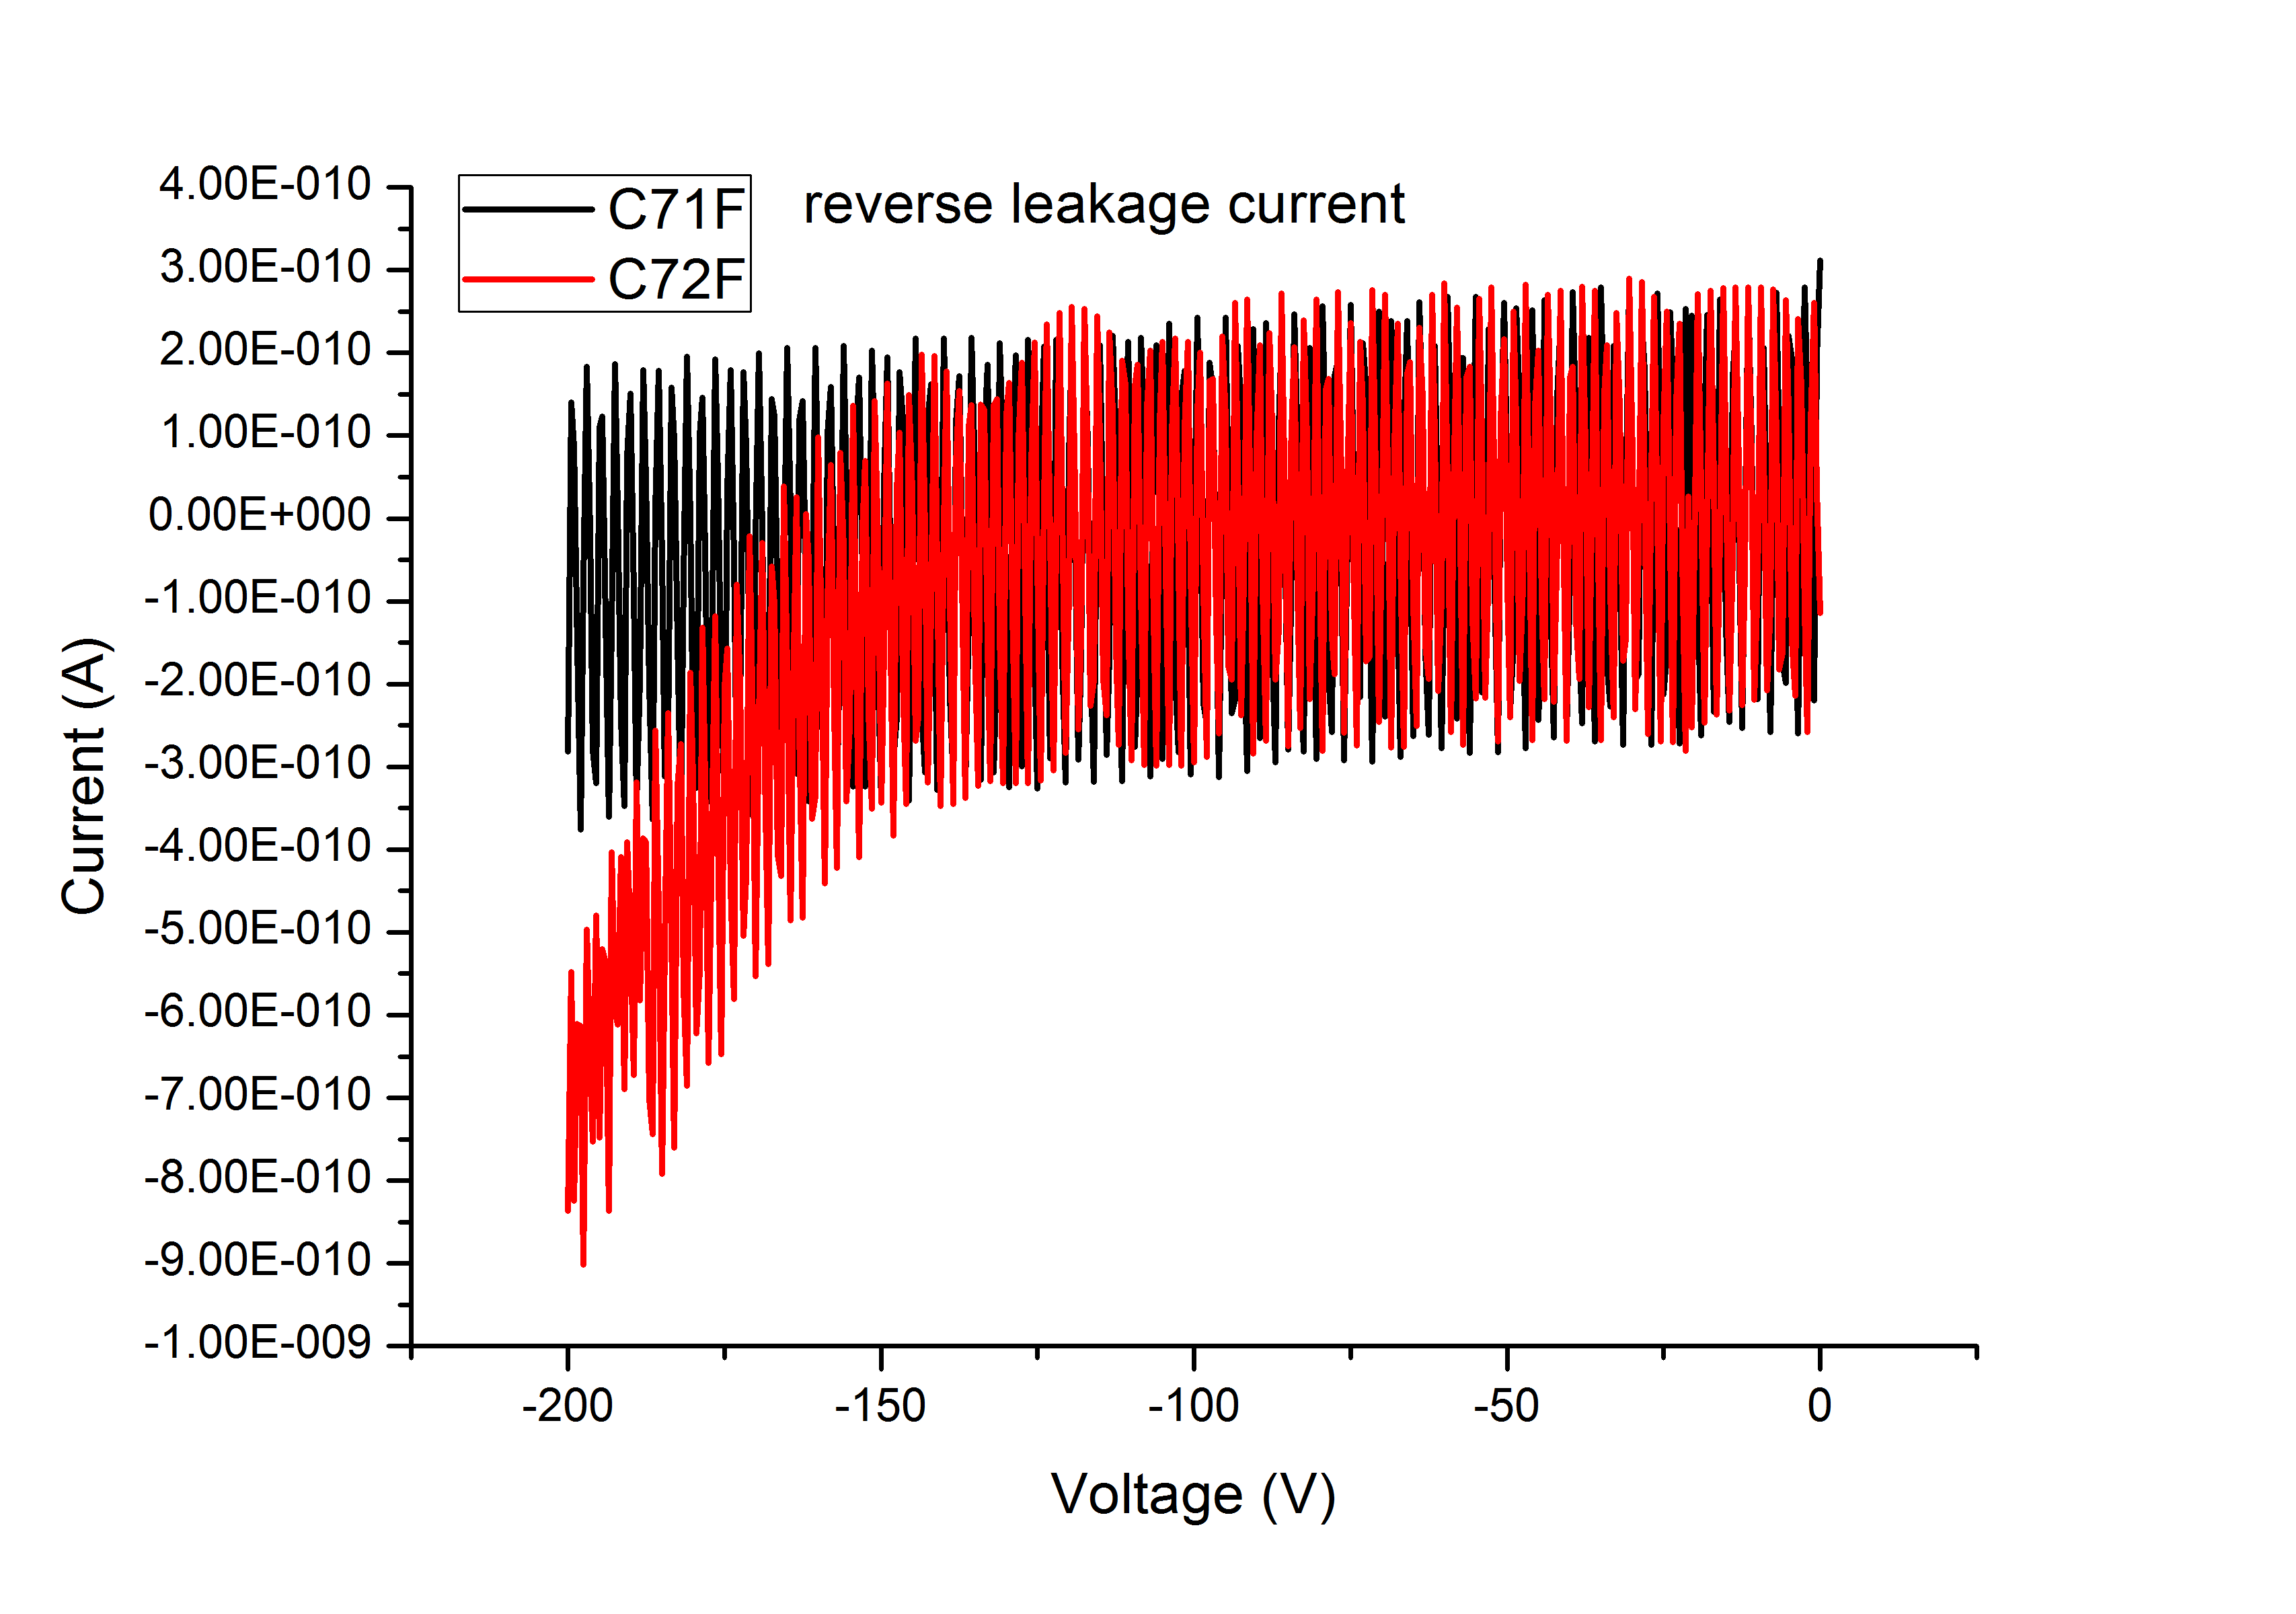
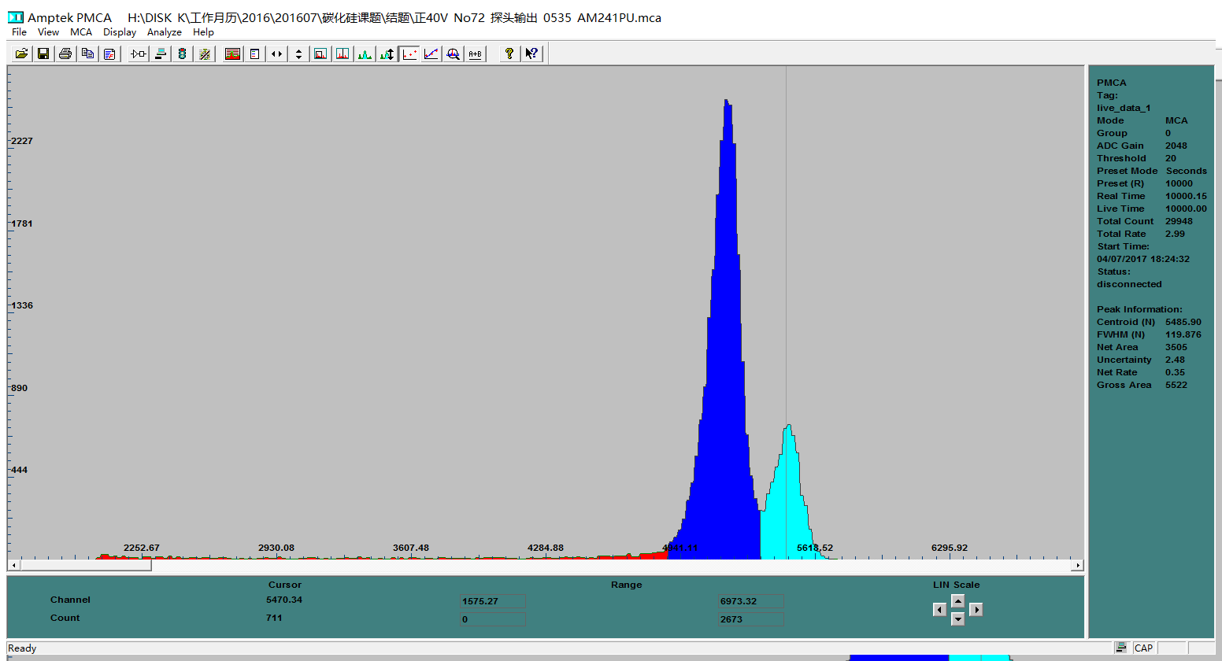
自设计前放能谱
C系列（2） 圆形封装
漏电流提高1个量级
自研前放
FWHM=2.2%@5.486MeV

Slide 14
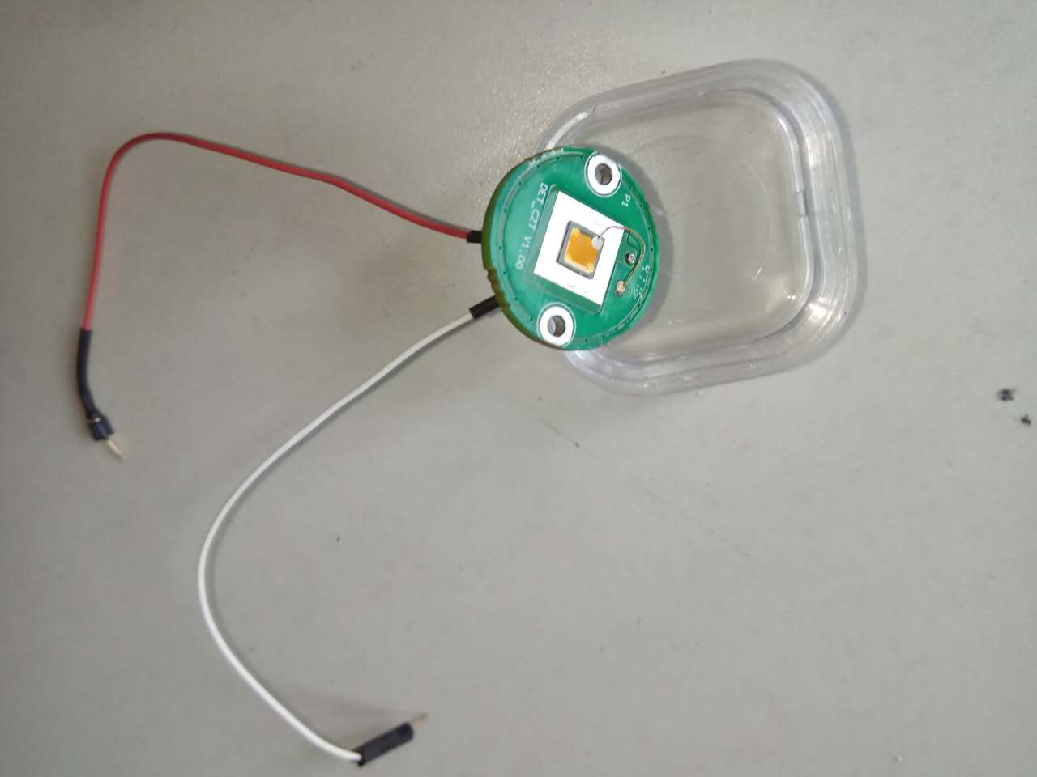
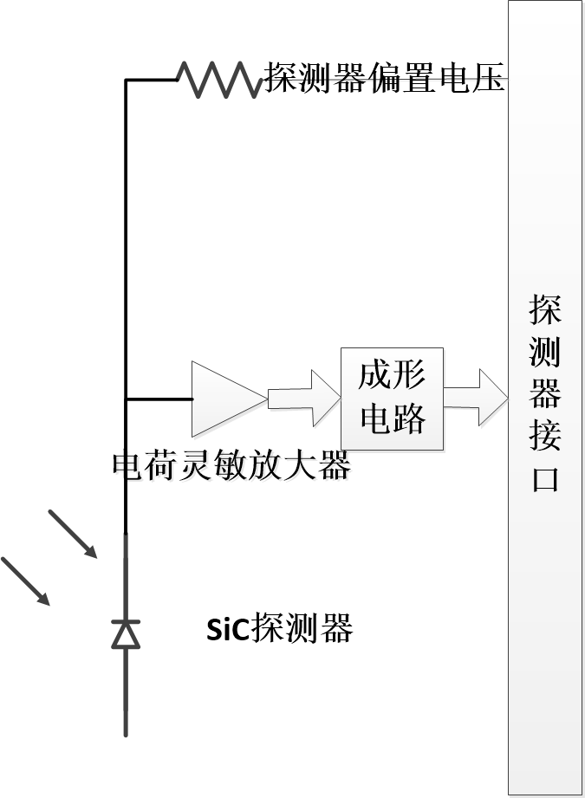
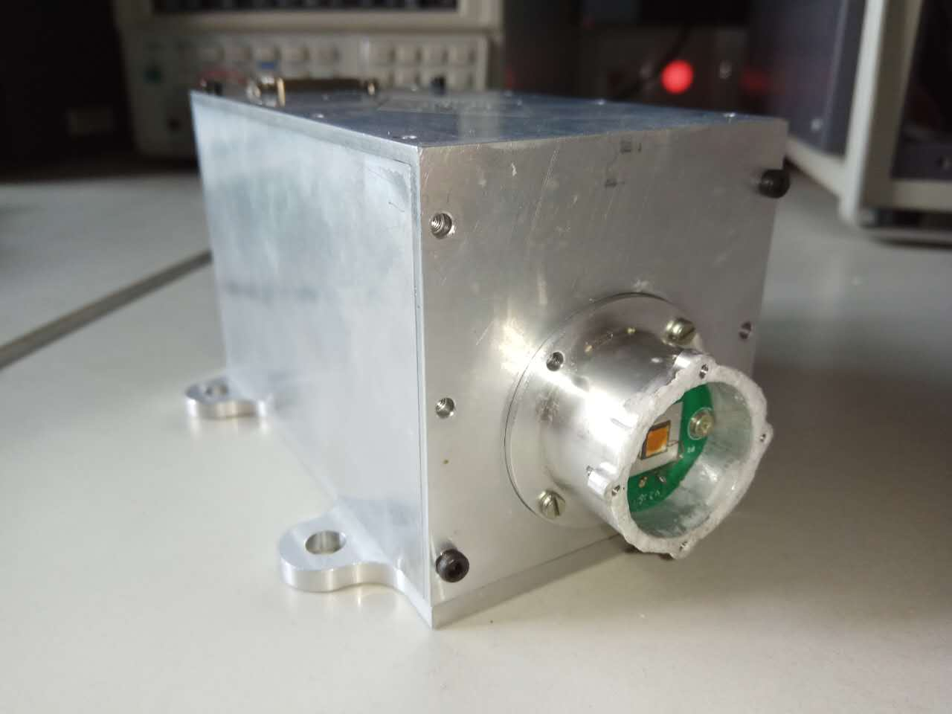
探头电子学设计

Slide 15
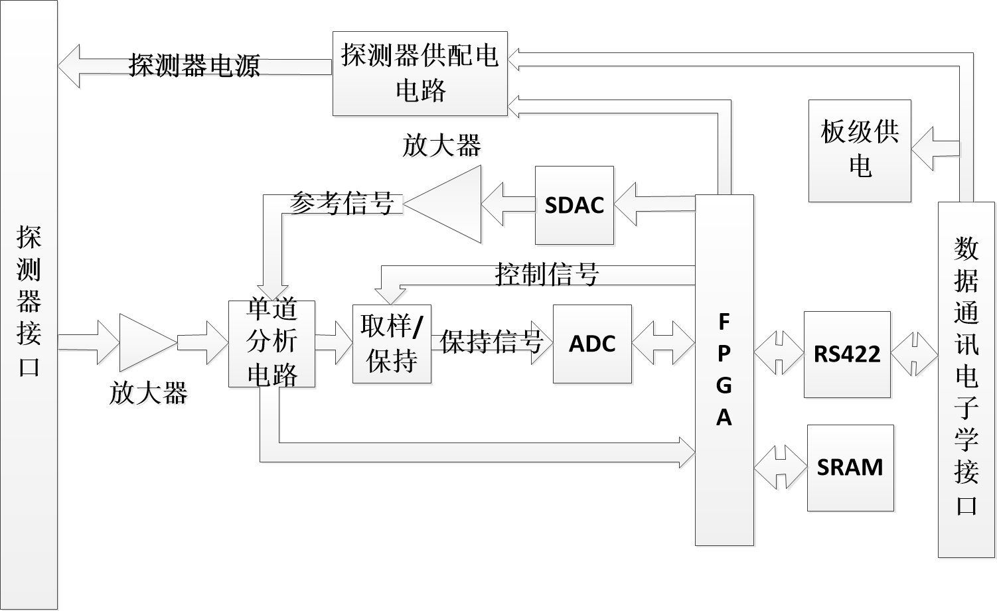
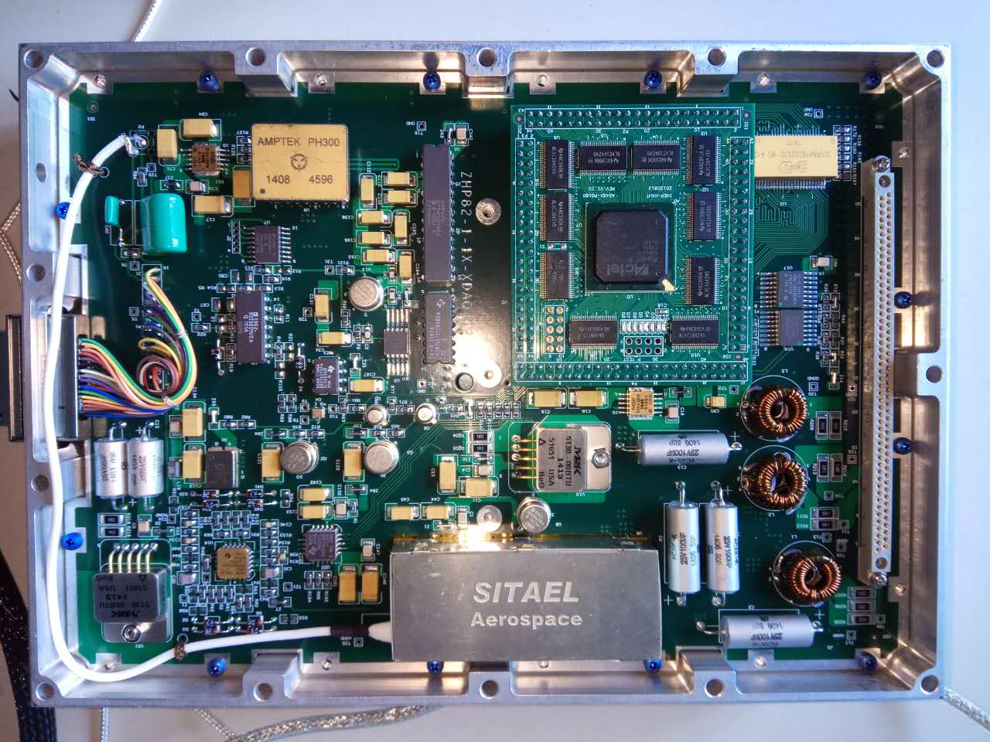
数据采集电子学设计
正信号输入
能道512/1024/2048
死时间：<10μs

Slide 16
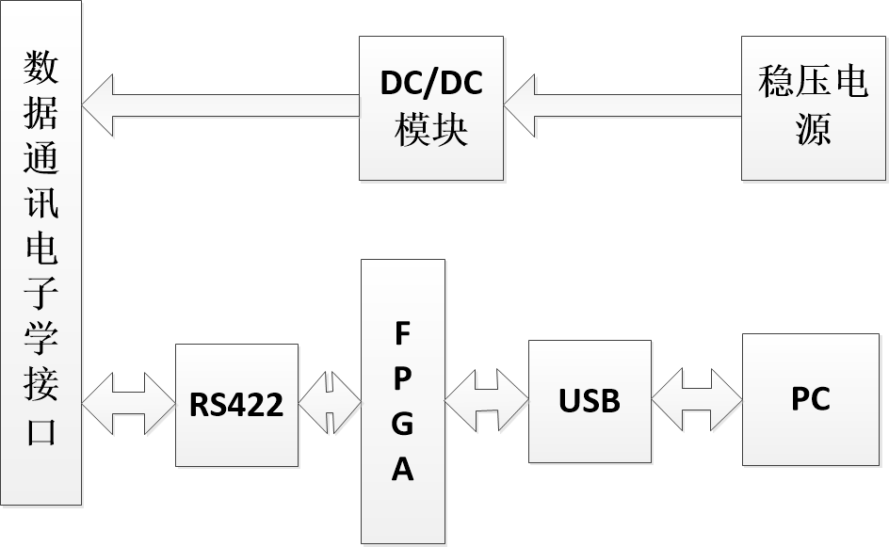
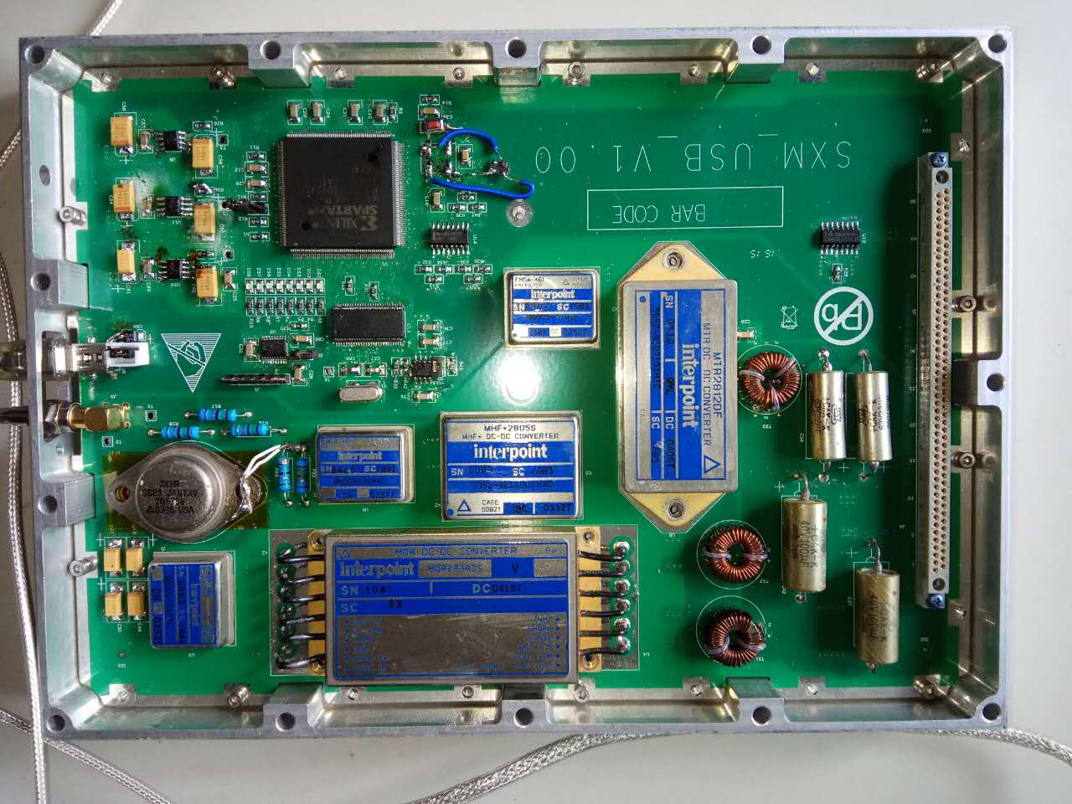
数据通讯电子学设计

Slide 17
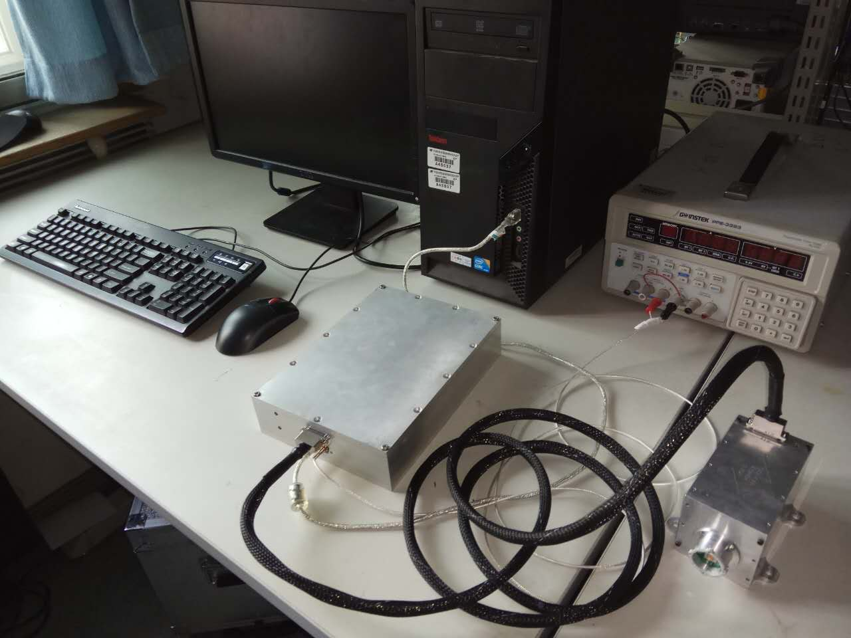
SiC探测器带电粒子谱仪
硬件工作已经完成
采集软件已经完成
通讯软件尚未完成

Slide 18
进一步想法
制作SiC+LiF中子探测器
SiC探测器阵列+多路读出电子学
“平面结碳化硅耐高温抗辐射探测器及多路读出电子学研究”

Slide 19
结语
1、十分感谢核探测与核电子学国家重点实验室的经费支持！
2、非常希望与各位老师、同事多交流，特别是有实际应用场景需要的话可以合作，促进研究。

